Slide 1
Endogene sile i reljefni oblici
- endo = unutrašnji; unutrašnje sile
bore → boranje = bočni tlak i tlak iz unutrašnjosti Zemlje
rasjedi → rasjedanje = stres (ekstenzija = razmicanje; kompresija = “pritiskanje”)
navlake → navlačenje ili podvlačenje

Slide 2
1. bore
osnovne strukturne jedinice litosfere
nastaju bočnim pritiscima
osnovni su elementi bore
antiklinala (konveksni) = izdignuti dio
sinklinala (konkavni) = spušteni dio

Slide 3
neporemećeni slojevi
pritisak
pritisak

Slide 4
elementi bore
antiklinala
sinklinala
krila
tjeme bore
dno bore
antiklinala
tjeme bore
krilo
krilo
dno bore
krilo
krilo
sinklinala
osna ploha
osna ploha

Slide 5
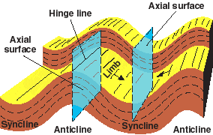
Aa
osna ploha
osna
ploha
S
sinklinala
antiklinala
sinklinala
antiklinala

Slide 6
bore prema položaju OSNE PLOHE u odnosu na horizontalnu ravninu
1
2
3
4
HORIZONTALNA RAVNINA
5

Slide 7
- bore u prirodi - Koji element bore prikazuje fotografija?

Slide 8
- bore u prirodi – Koji element bore prikazuje fotografija?

Slide 9
Što je pak ovo?

Slide 10
Kakva je ovo bora prema položaju osne plohe?

Slide 11
Kakve su ove bore prema položaju osne plohe?

Slide 12
I ovo ti je poznato, zar ne? Ovo je brdo (antiklinala), ali ako pogledaš oblik slojeva – koji je ovo dio bore?

Slide 13
2. rasjedi
osnovne strukturne jedinice litosfere
nastaju rasjedanjem – pomicanjem duž rasjedne linije = PARAKLAZE zbog pritiska
PARAKLAZA može biti
okomita
kosa

Slide 14
Osnovni tipovi rasjeda
Tri tipa rasjeda:
Horizontalni ili
transkurentni
reversni
normalni

Slide 15
Tri tipa rasjeda
normalni
reversni
krovina
podina
krovina
podina
- lijevo krilo
- lijevo krilo
desno krilo
desno krilo
Horizontalni rasjed s lijevim pomakom
Horizontalni rasjed s desnim pomakom

Slide 16
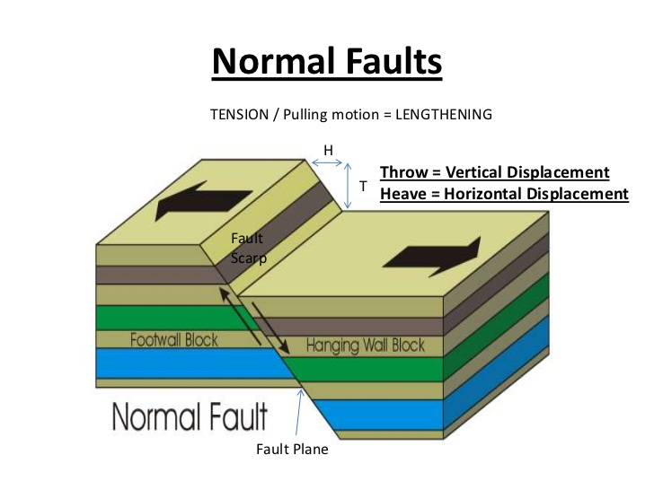
skok i hod
skok = vertikalni razmak između slojeva
hod = horizontalni razmak između slojeva
normalni rasjed
pritisak – “razvlačenje” ( ekstenzija)
hod (H) i skok (S)
SS

Slide 17
rasjed u prirodi - što prikazuju crvene linije?

Slide 18
rasjed u prirodi - što pokazuje slovo A – krovinu ili podinu??
A

Slide 19
kakav je ovo rasjed? neka ti pomogne Mr. Google

Slide 20
Ovo ti je odnekud poznato, zar ne? I u čemu je bio problem? Što je označeno slovom B – krovina ili podina?
B

Slide 21
najpoznatiji transkurentni rasjed na svijetu - zove se?

Slide 22
strukturni rasjedi
tektonski jarak
ili
ili timor

Slide 23
Istočnoafrički jezerski ravnjak (Rift Valley)

Slide 24
Istočnoafrički jezerski ravnjak povezan je s globalnom tektonikom ploča

Slide 25
… isto je na Islandu gdje se razdvajaju (koje ?) litosferne ploče…

Slide 26
Island – kakav strukturni rasjed prikazuje fotografija? Graben ili horst?

Slide 27
najpoznatija grabenska struktura na Zemlji - fotografija prikazuje?

Slide 28
graben

Slide 29
3. navlake
osnovne strukturne jedinice litosfere – nastaju:
- navlačenjem starijih slojeva na mlađe
- podvlačenjem mlađih slojeva pod starije
obrnuta stratifikacija (slojevitost) = stariji su slojevi na površini, a mlađi ispod njih, što nije “normalno”

Slide 30
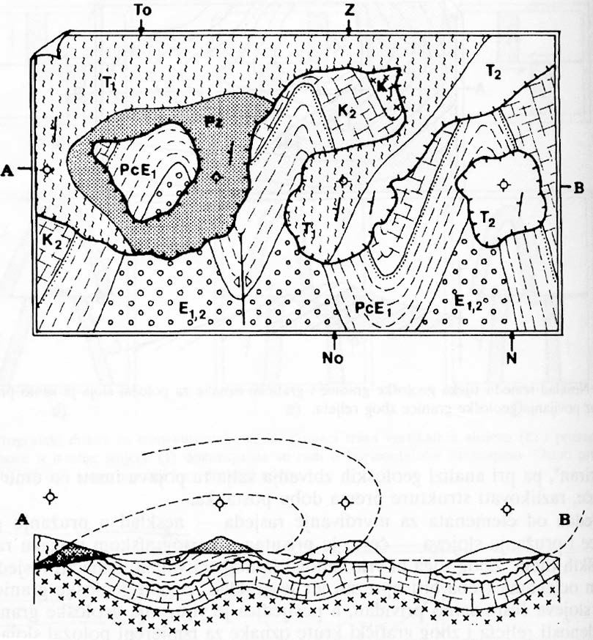
navlake

Slide 31
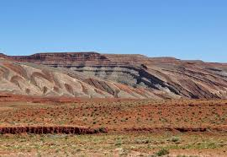
navlake

Slide 32
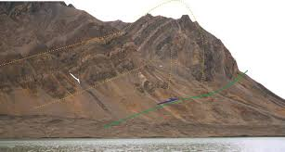
navlake

Slide 33
vrijeme za učenje
za ovu prezentaciju “potrošio” sam:
jučer = 17.56 – 20.59
jutros = 5.02 – 6.20
* ukupno = ?
koliko si ti potrošila/o vremena za savladavanje gradiva koje se odnosi na
ENDOGENE SILE I RELJEFNE OBLIKE
OSNOVNE STRUKTURNE JEDINICE LITOSFERE
??????????

